Slide 1
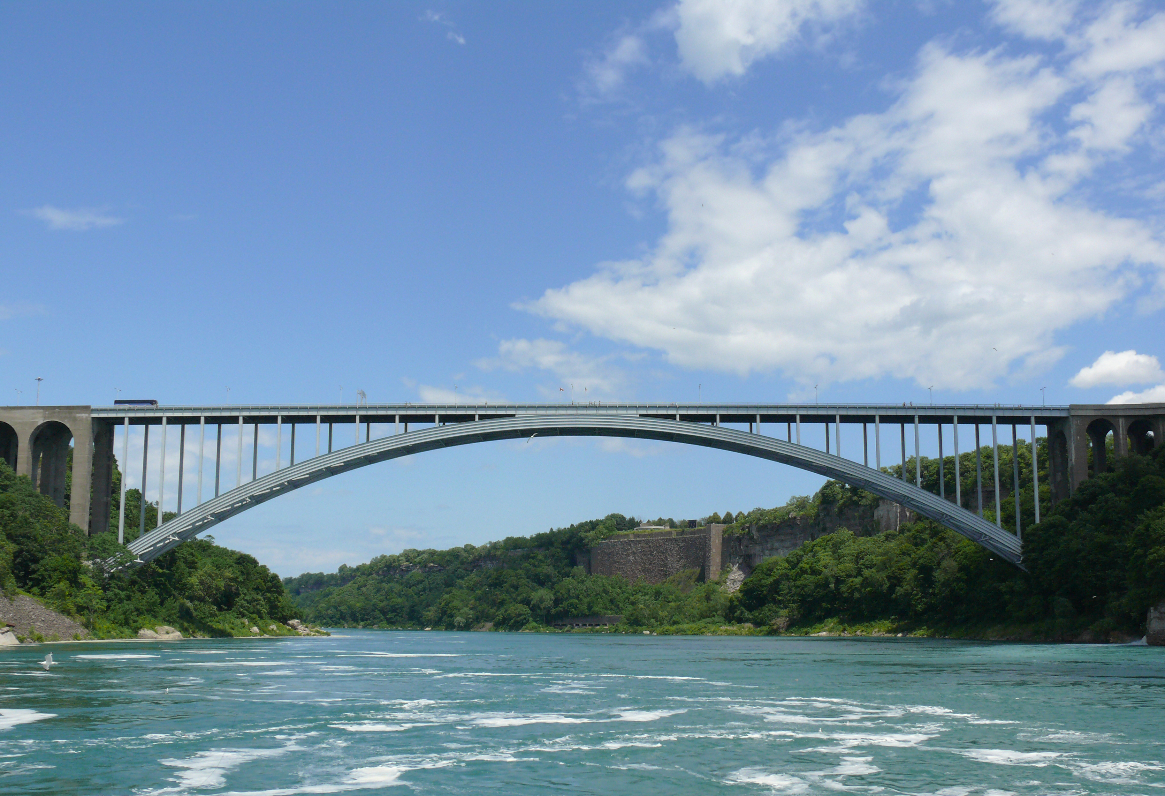
Exercices Information examen final
Statique I
Earthquake Engineering and Structural Dynamics Laboratory
Katrin Beyer

Slide 2
Exercices
Sujets souhaités par vous | Cours | Exercices
Le TDV mais tout particulièrement les exercices avec centre instantané de rotation | ✓ | ✓
Des NVM sur structures complexes, notamment sur des arcs | ✓ arcs | ✓ poutres 3D
Isostatique / hyperstatique / mécanisme (Priorité basse) | ✓

Slide 3
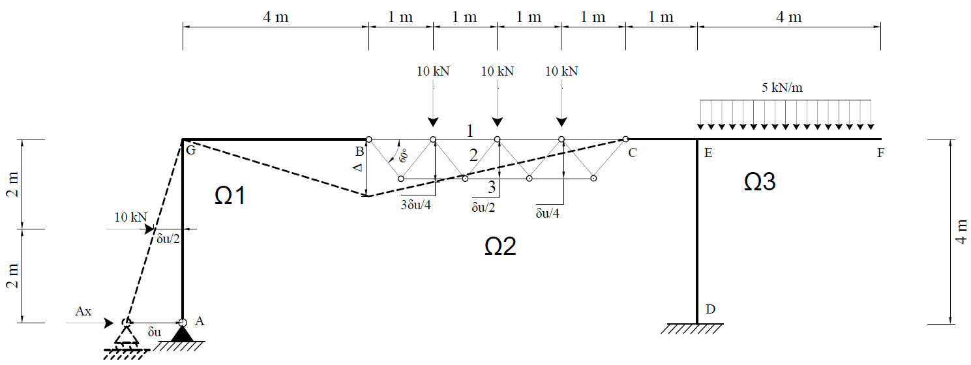
Contrôler les forces de réactions avec le Tdv
Contrôler les composantes horizontale et verticale de la force de réaction en D par le théorème des déplacements virtuels. Tracer le champ des déplacements virtuels correspondant. Indiquer pour chaque fragment le type de mouvement qui correspond au mécanisme. Comme exemple, voir la solution pour la composante horizontale de la force de réaction en A.
Description du champ de déplacements virtuels :
Ω1 : rotation autour de G par δu/4m
Ω2 : rotation autour de C par δu/4m
Ω3 : ne bouge pas

Slide 4
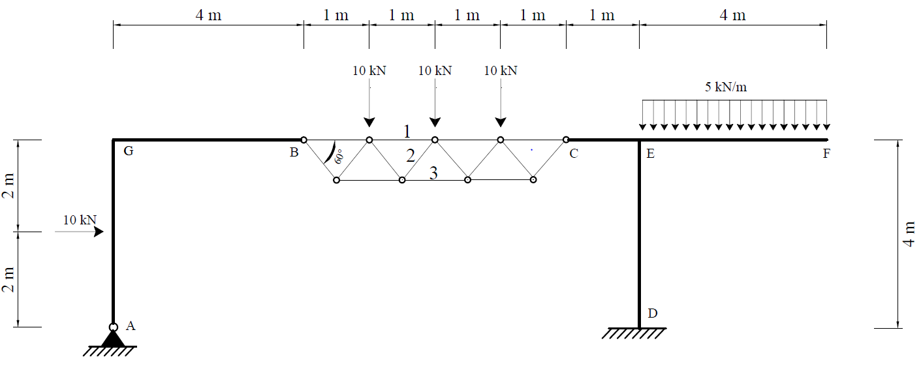

Slide 5
Poutres courbées

Slide 6
Isostatique / hyperstatique / mécanisme
Déterminer si la structure est globalement isostatique, hyperstatique ou un mécanisme.
Si la structure est hyperstatique : Quel est son degré d’hyperstaticité ?
Si la structure est un mécanisme : Dessiner quel mécanisme peut se former.

Slide 7
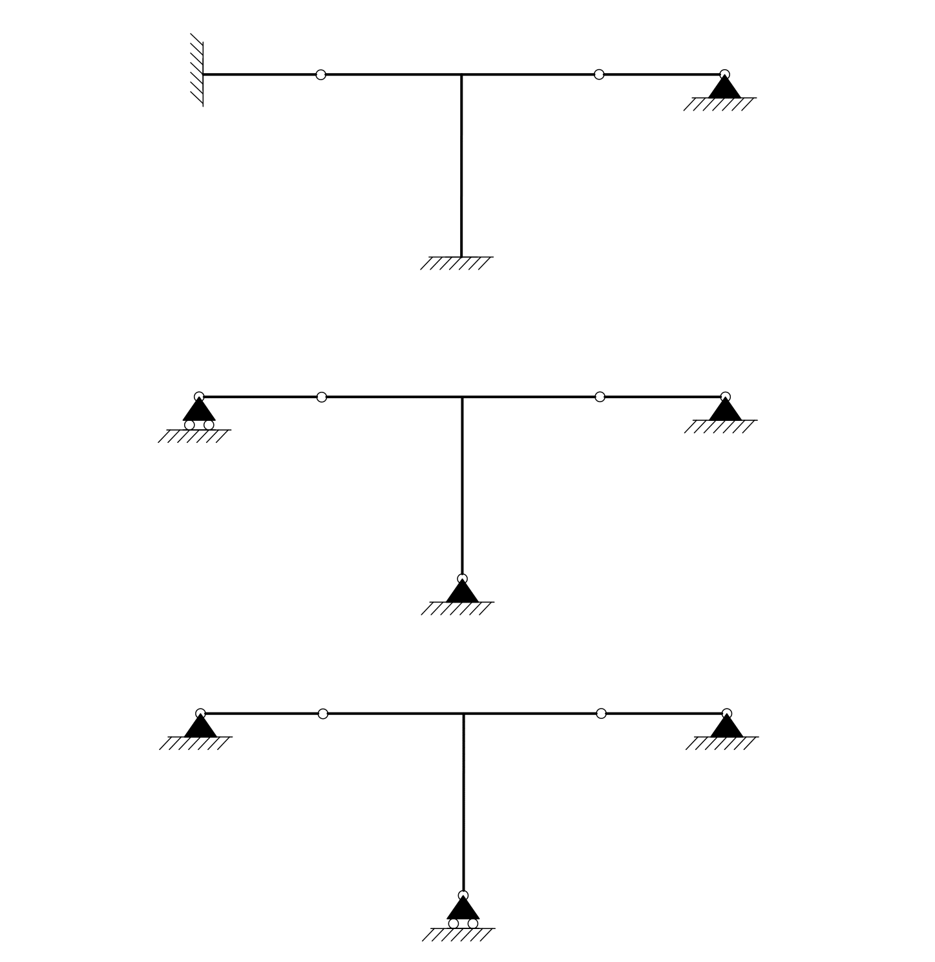
Isostatique / hyperstatique / mécanisme

Slide 8
Isostatique / hyperstatique / mécanisme

Slide 9
Préparation de l’examen
Statique I
Earthquake Engineering and Structural Dynamics Laboratory
Prof. Katrin Beyer

Slide 10
Examen
Mercredi 28.06.2023 de 09h15 à 12h15
Salle: SG1
Durée: 3h
Formulaire («Cheat sheet»): Deux pages (=une feuille recto-verso)
Des « cheat sheets » photocopiés ou imprimés ne sont pas permis.

Slide 11
Sujets
Tous sujets qu’on a traités pendant le cours
= Chapitres 1-12 du livre “Analyse des structures et milieux continus – Statique appliquée”
Pas à l’examen:
1.3.3 Action du vent
10.4.5 Câble surbaissés
13 Propriétés des figures planes

Slide 12
Préparation à l’examen
Comprendre la théorie
Faire des exercices (aussi: exercices supplémentaires, un exercice d’un examen)
Venir aux séances de préparation avec vos questions
Dates:
A proposer pas le/la délégué,e de la classe
Sur site / zoom / hybride?

Slide 13
Examen
EQUILIBRE
Corps isolé
Schéma statique

Slide 14
License
The presentations are published under license CC BY-NC 4.0
If reusing the entire presentation or parts of it, please cite as «Beyer K, Statique I, Lecture notes, School of Architecture, Civil and Environmental Engineering, Ecole Polytechnique Fédérale de Lausanne, Switzerland, 2024.»

